Slide 1
GROENE ZORG
30 June, 2026
LDE Thesis Lab
Gepresenteerd door: Marijn Kraan, Hannah Winder, Joost Hogendoorn, Tijmen Kruijsifix, Cathelijne van Beijma, Loulou Namjesky, Anne S. Nijdam

Slide 2
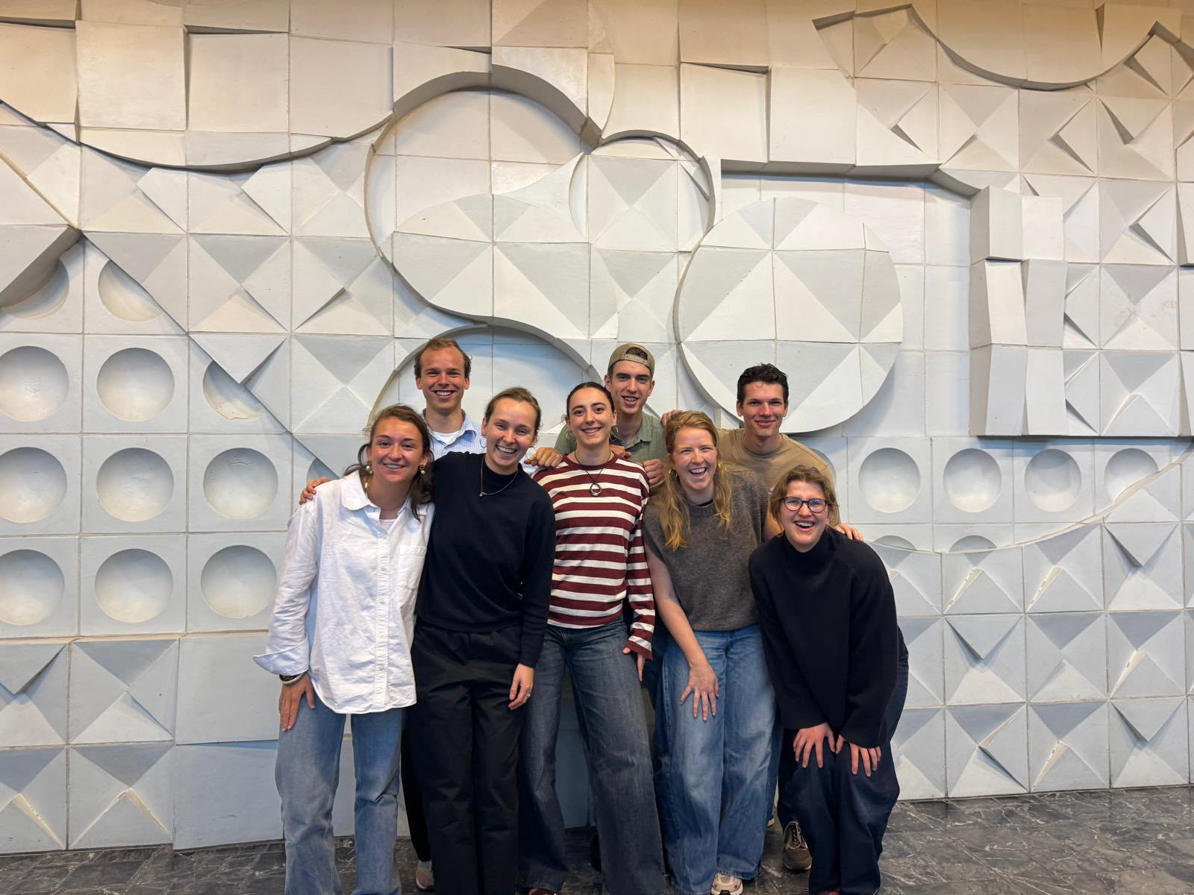
INHOUD
  INTRODUCTIE
  ANNE
  LOULOU
  TIJMEN
  MARIJN
  HANNAH
  JOOST
  CATHELIJNE
  THANK YOU

Slide 3



THESIS LAB GROENE ZORG

Slide 4
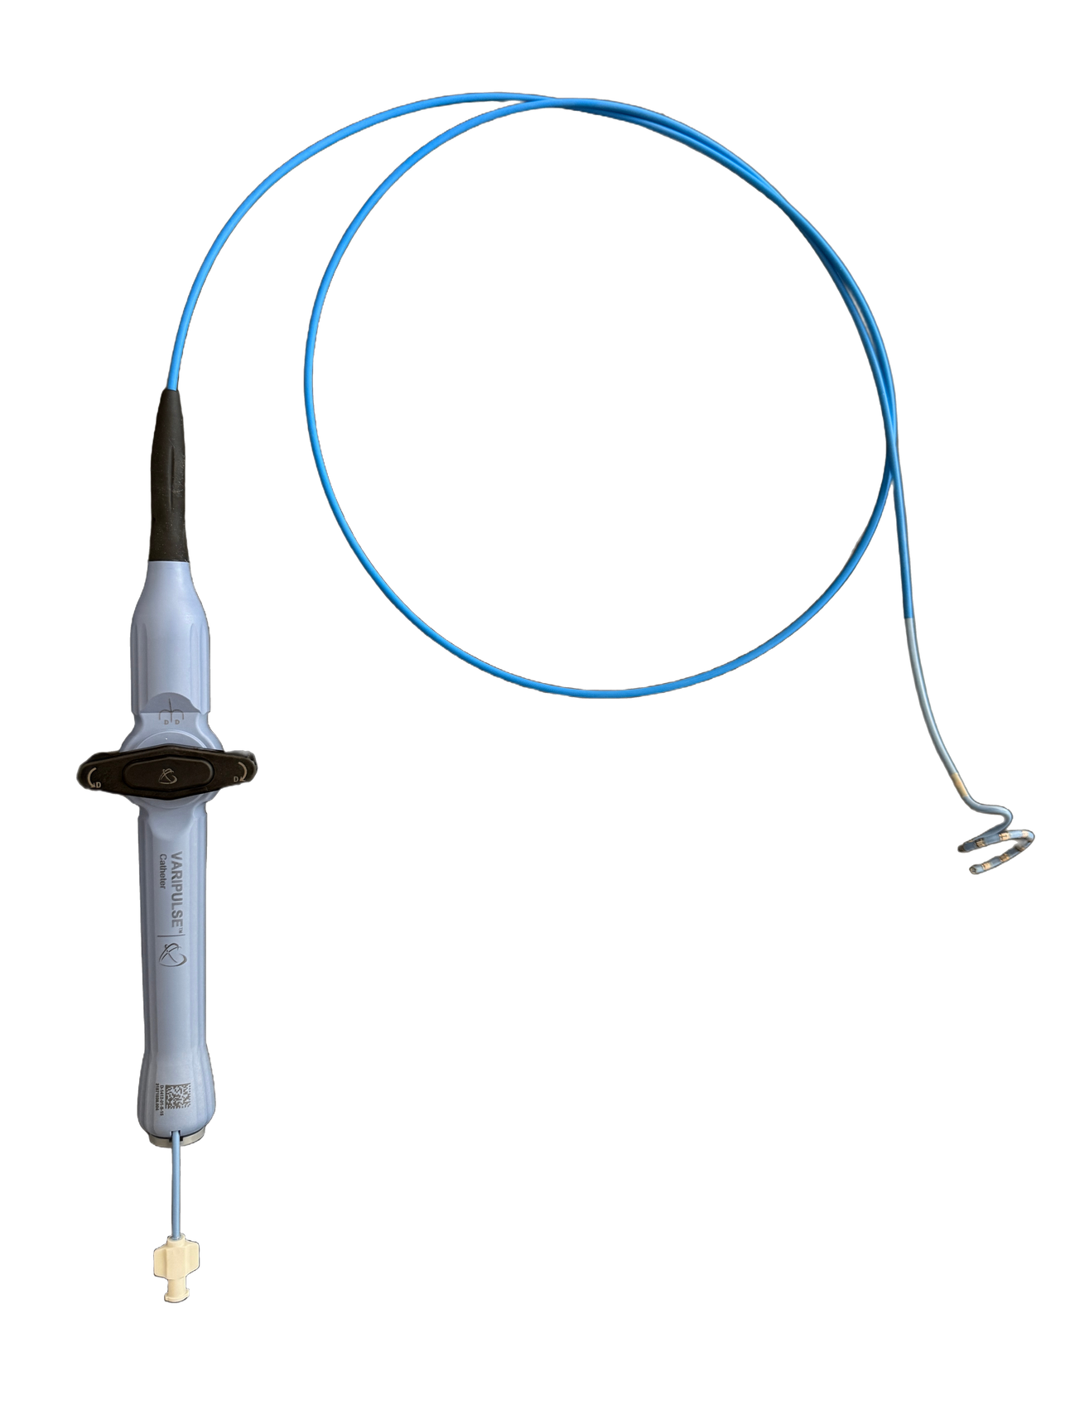

LDE Thesis Lab - Groene Zorg
CIRCULAIRE BUSINESSMODELLEN VOOR KRITISCHE MEDISCHE HULPMIDDELEN
Anne S. Nijdam
Wat heb ik onderzocht:
Hoe circulaire businessmodellen kunnen worden ontwikkeld voor kritische medische hulpmiddelen in Nederland, met cardiale ablatiekatheters als casestudy.
Image Credits: Johnson & Johnson Medtech B.V, 2026

Slide 5
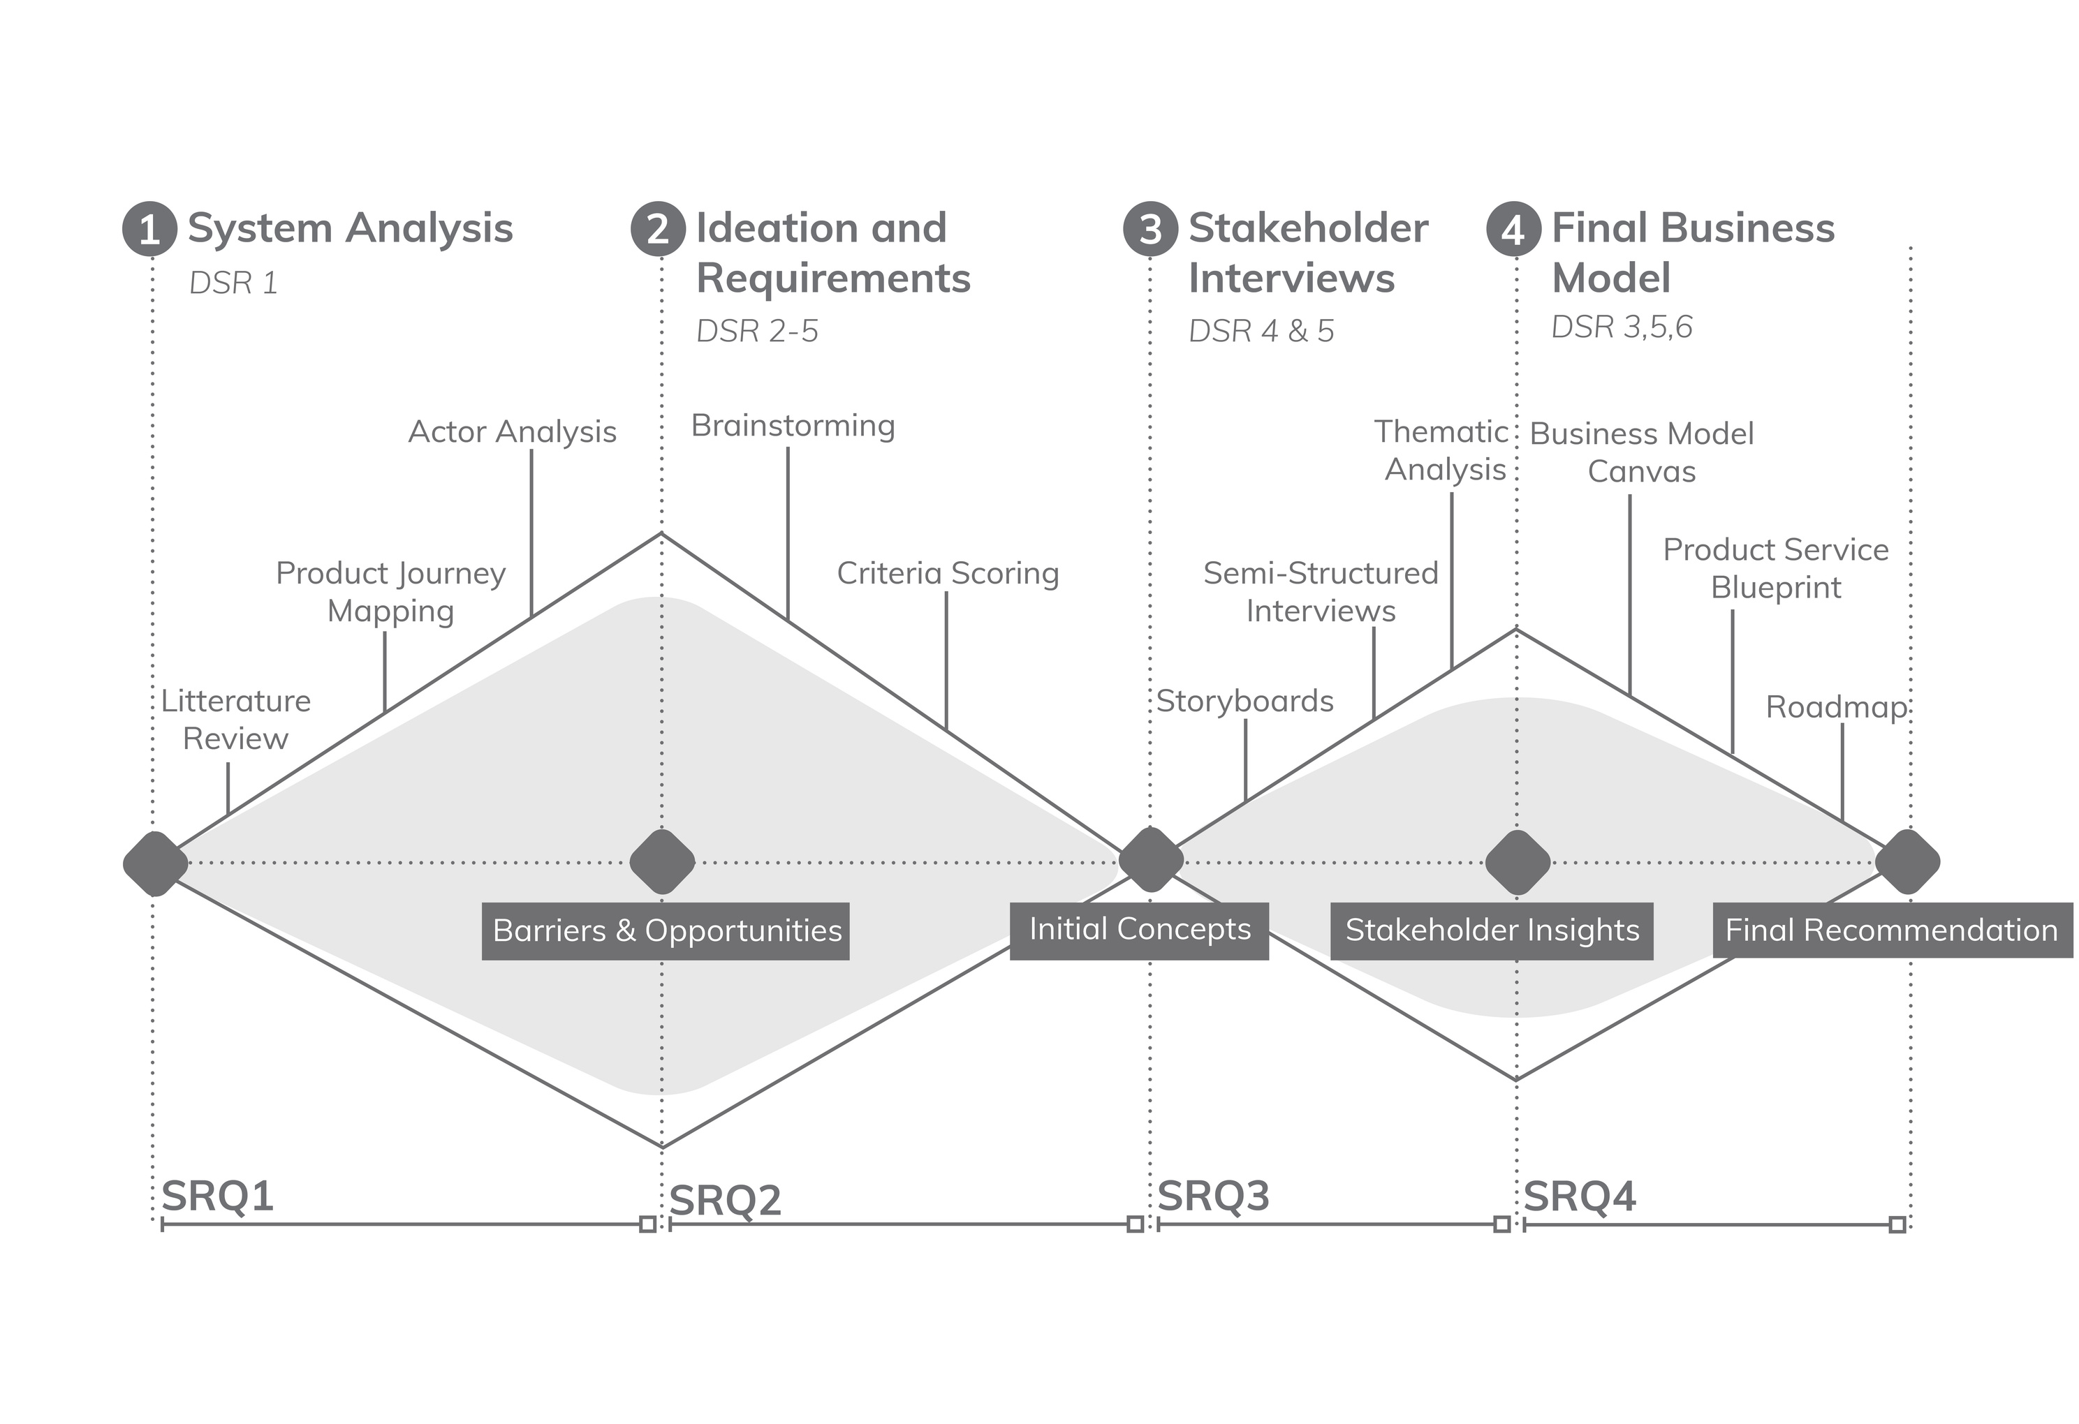
LDE Thesis Lab - Groene Zorg
METHODE
Hoe heb ik dat onderzocht?
  Design Science Research (DSR)
  Aanpak: systeem analyseren → ideen bedenken → testen → verbeteren → opnieuw testen
  4 fases, 2 iteraties:
    Systeemanalyse (literatuur, actoranalyse, product journey mapping)
    Brainstrom à 10 business modellen
    13 interviews (5 ziekenhuisen)
    Definitief business model

Slide 6
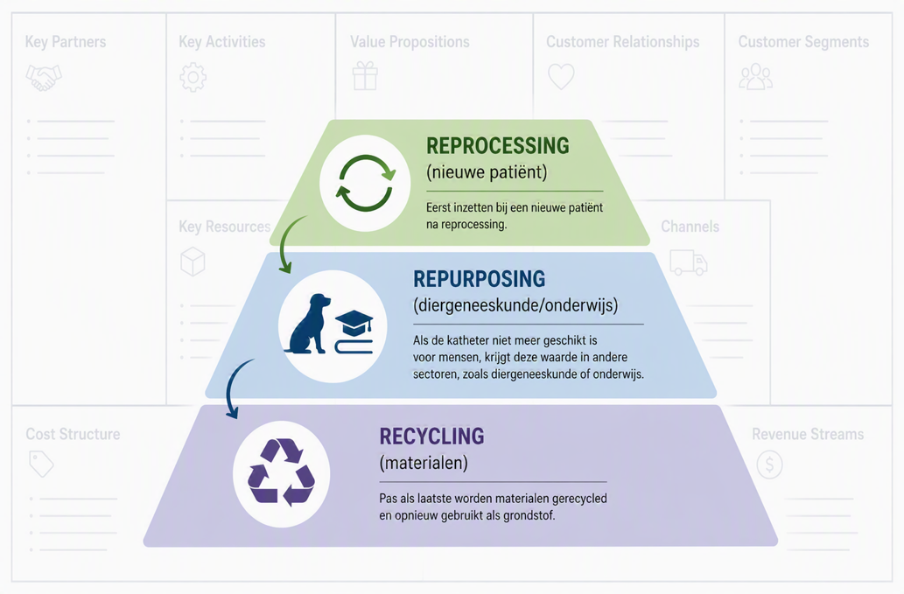
LDE Thesis Lab - Groene Zorg
RESULTATEN
De casestudy laat zien dat de ontwikkeling en implementatie van circulaire businessmodellen voor kritische medische hulpmiddelen in Nederland haalbaar is.
Eindresultaat:
  Een circulair businessmodel voor cardiale ablatiekatheters
    Trapje: reprocessing → repurposing → recycling
  Ziekenhuizen willen het, 3 voorwarden:
    Vergelijkbare kosten
    Bewijs van veiligheid & kwaliteit
    Transparante milieu-communicatie

Slide 7

LDE Thesis Lab - Groene Zorg
AANBEVELING
Fabrikanten: pilots starten, samenwerken met andere merken, circulariteit in ontwerp
Beleidsmakers: samenwerking stimuleren, subsidies
Ziekenhuisen: veilige retourstromen
Vervolgonderzoek: andere hulpmiddelen testen, meer iteraties, patiëntperspectief meenemen

Slide 8
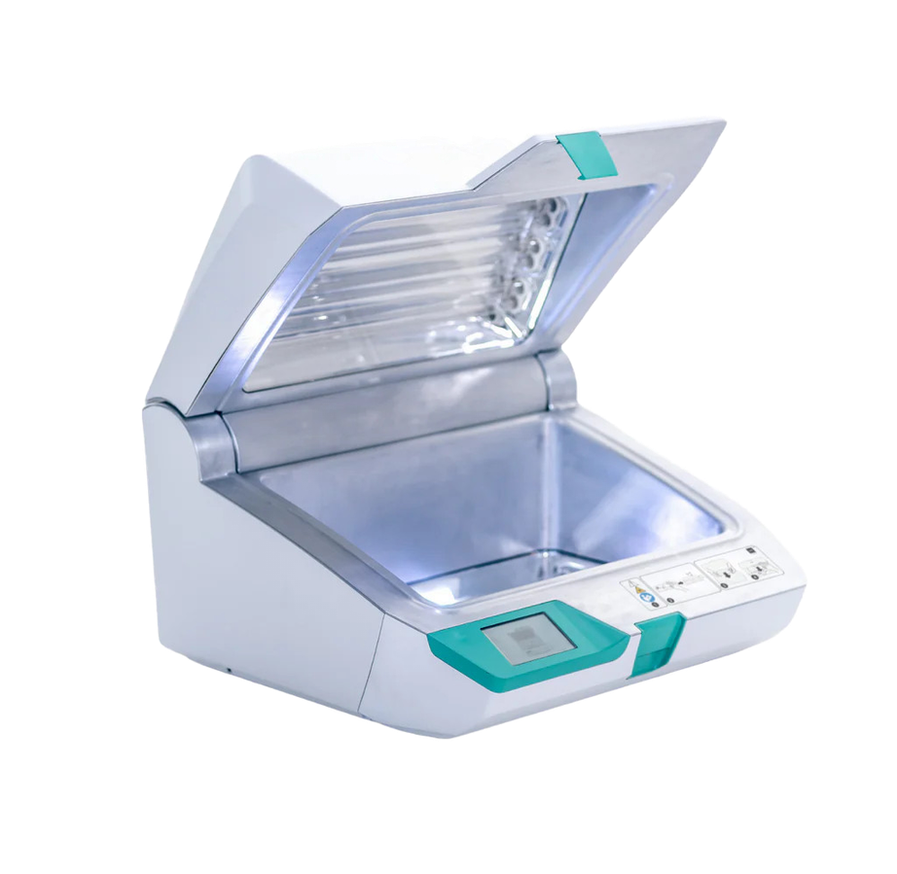

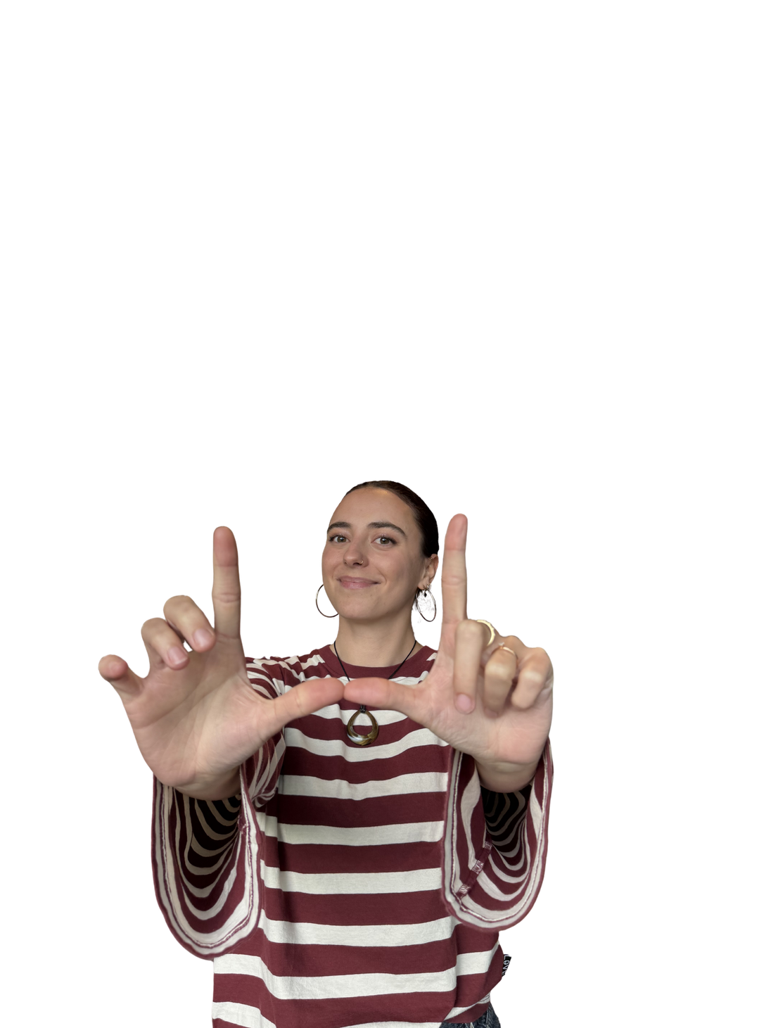
LDE Thesis Lab - Groene Zorg
BESLISSINGSONDERSTEUNING VOOR DUURZAME ZORG INNOVATIE
Loulou Namjesky
Wat ik heb onderzocht:
Ik ontwikkelde een beslissingshulpmiddel om duurzame zorgtechnologieën transparant te beoordelen, toegepast op UV-C desinfectie binnen de oogheelkunde.
Notes:
Duurzame zorginnovaties stranden niet alleen op bewijs of kosten, maar ook op afwegingen tussen veiligheid, haalbaarheid, draagvlak en organisatiecontext. Mijn project maakt die afwegingen zichtbaar.
Mijn thesis gaat niet over het aanwijzen van één perfecte desinfectiemethode, maar over het bouwen van een transparant besliskader waarmee ziekenhuizen duurzame innovaties verantwoord kunnen beoordelen.”

Slide 9
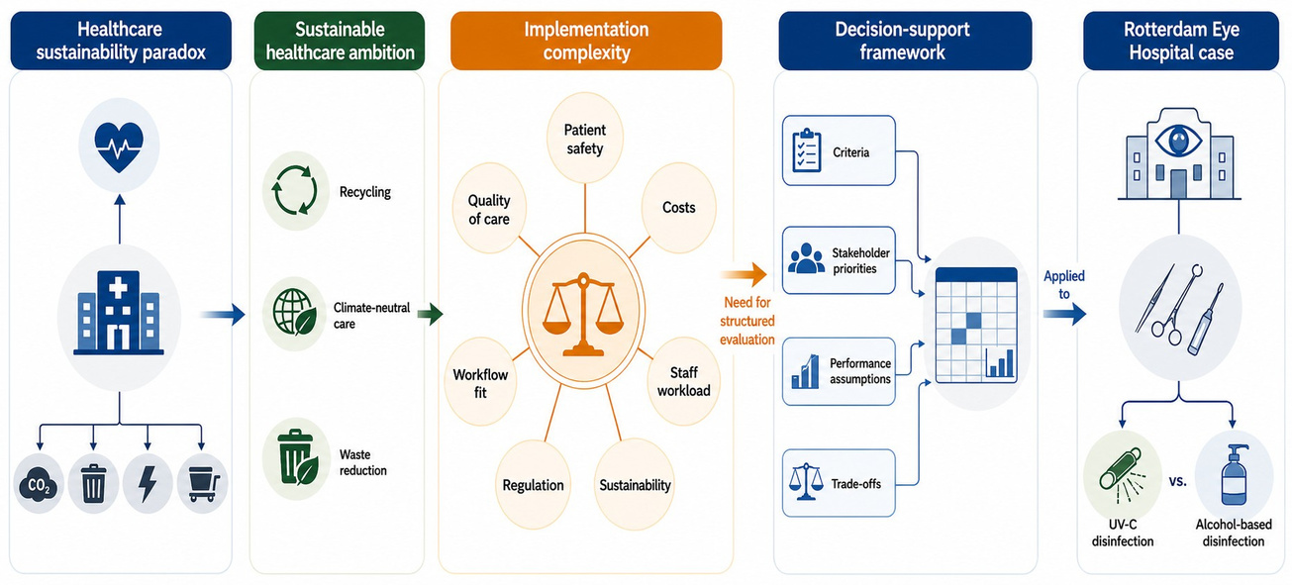
LDE Thesis Lab - Groene Zorg
METHODE
Van duurzaam idee naar gestructureerde afweging
Duurzame zorgtechnologien lijken vaak veelbelovend, maar implementatie vraagt om meer dan alleen milieuwinst.
Wat heb ik gedaan?
Het ontwikkelen van een decision-support framework dat helpt om verschillende perspectieven en criteria naast elkaar te zetten.
Denk aan:
  Duurzaamheid
  Patientveiligheid
  Kosten en middelen
  Klinische validatie
  Praktische haalbaarheid
Voor het OZR is dit framework toegepast op een vergelijking tussen UV-C en alcohol desinfectie van medische instrumenten.
Notes:
Ik wilde niet alleen weten of UV-C duurzaam is, maar vooral: hoe kun je als ziekenhuis of groen team zo’n keuze gestructureerd bespreken? Want in de praktijk gaat het niet om één criterium. Een technologie kan duurzaam zijn, maar alsnog lastig te implementeren als personeel twijfels heeft, bewijs incompleet is of de workflow verandert.
framework gelijk getest in de case study om te testen en valideren in een real world setting

Slide 10
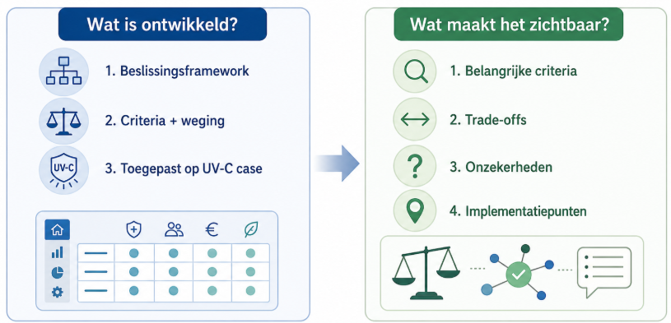
LDE Thesis Lab - Groene Zorg
RESULTATEN
De case study liet zien dat UV-C desinfectie niet simpelweg een 'ja' of 'nee' beslissing is.
Tweeledig:
  Excel-based doorreken model
  Beslisondersteuning voor mogelijke UV-C implementatie
De belangrijkste uitkomst is geen automatische ranking van alternatieven, maar een transparante basis voor een beter implementatiegesprek en businesscase.
Notes:
Wat ik belangrijk vind, is dat het framework geen beslismachine is.
Het zegt niet: dit moet je doen. Het helpt juist om het gesprek beter te voeren. Bijvoorbeeld: als duurzaamheid hoog scoort, maar workflow, kosten of draagvlak onzeker zijn, dan wordt dat expliciet. Daardoor voorkom je dat een groen initiatief óf te snel wordt afgewezen, óf te snel wordt ingevoerd zonder dat de praktische voorwaarden duidelijk zijn.

Slide 11
LDE Thesis Lab - Groene Zorg
AANBEVELING
Van analyse naar verantwoorde implementatie
  Gebruik de uitkomst van de tool als startpunt
    De uiteindelijke ranking is een startpunt om de trade-offs, aannames en onzekerheden te bepreken.
  Maak implementatievoorwaarden expliciet
    Het gaat niet alleen om criteria identificeren, maar om herkennen welke criteria in de praktijk als harde implementatievoorwaarden werken.
    Een duurzame innovatie kan slim zijn, maar alsnog niet implementeerbaar zijn als (bijvoorbeeld) veiligheid, workflow of organisatorische fit onvoldoende geborgd zijn.
  Verbind duurzaamheid aan ziekenhuisprioriteiten
    Milieuwinst wordt sterker wanneer het samenkomt met een verbetering in kwaliteit, efficiëntie, kostenbeheersing of proceszekerheid.
Notes:
Mijn belangrijkste aanbeveling is dat zo’n framework niet moet worden gebruikt als automatische beslissing. De waarde zit juist in het gesprek dat daarna ontstaat: waarom komt deze uitkomst eruit, welke aannames zitten erin, en waar zitten de onzekerheden?
Daarnaast laat mijn onderzoek zien dat duurzame innovaties niet alleen beoordeeld moeten worden op hun potentiële milieuwinst. In de praktijk bepalen harde implementatievoorwaarden of iets echt kan landen: patiëntveiligheid, workflow, kosten, draagvlak en duidelijke verantwoordelijkheden.
Daarom moet duurzaamheid niet als los ideaal worden gepresenteerd, maar gekoppeld worden aan wat ziekenhuizen al belangrijk vinden: kwaliteit van zorg, efficiënt werken, kostenbeheersing en betrouwbare processen.

Slide 12
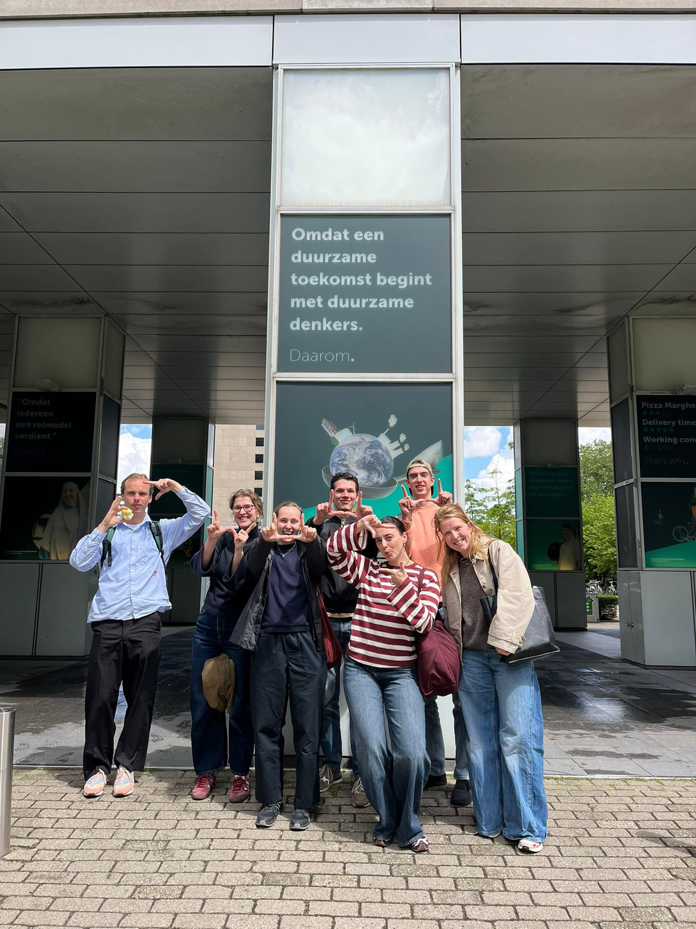

Slide 13

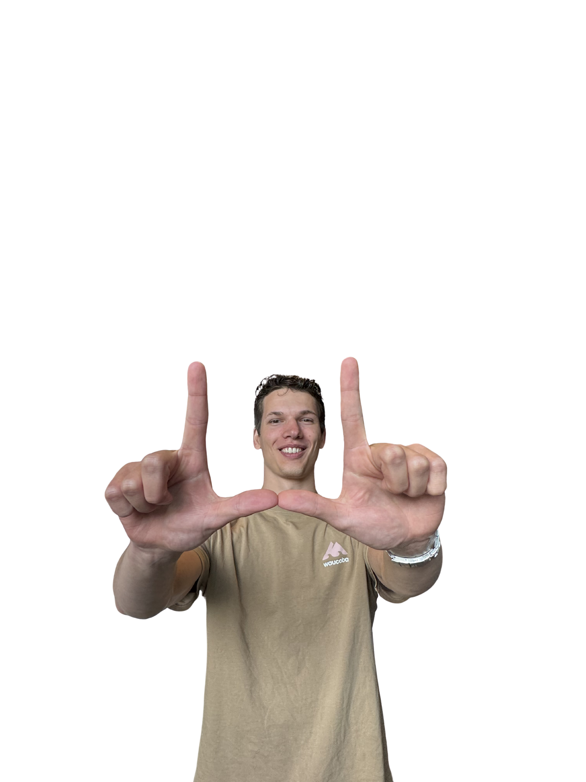
LDE Thesis Lab - Groene Zorg
VERDUURZAMING GEBOORTECENTRUM
By Tijmen Kruijsifix
Context: Het Geboortecentrum Sophia is een onderdeel van het Erasmus MC en biedt verplaatste kraamzorg met 12 verblijfkamers en 4 bevalkamers. Hier verblijven continu ouders met hun pasgeboren kind en komt veel afval bij kijken. Dit onderzoek kijkt naar opties om dit proces duurzamer te maken.

Slide 14
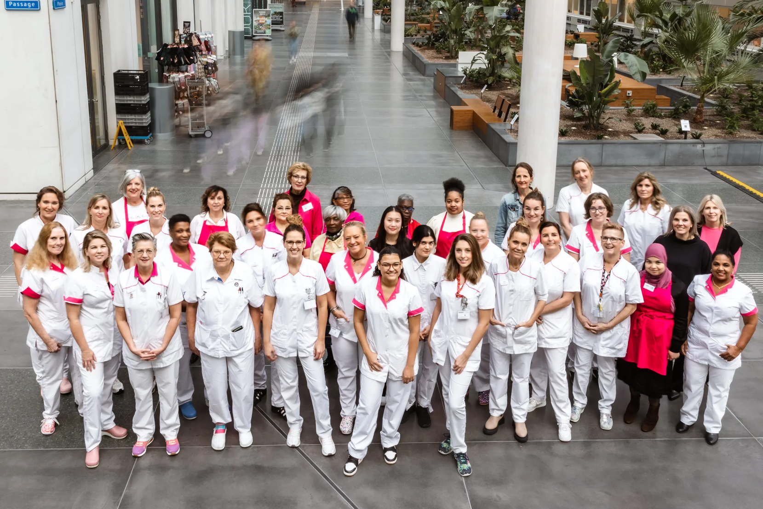
LDE Thesis Lab - Groene Zorg
09 May, 2026
ONDERZOEK
Uitgevoerd onderzoek:
  In kaart gebracht wat de meest gebruikte disposables zijn
    → Celstofmatjes, handschoenen en luiers.
  Marktanalyse naar wasbare celstofmatjes
  Onderzoek gedaan naar handschoenverbruik
    Andere zorginstellingen benaderd → Poster gemaakt
  Borgingsplan opgesteld
    → thema duurzaamheid blijft hangen.
  Duurzaamheidsmonitor gemaakt

Slide 15
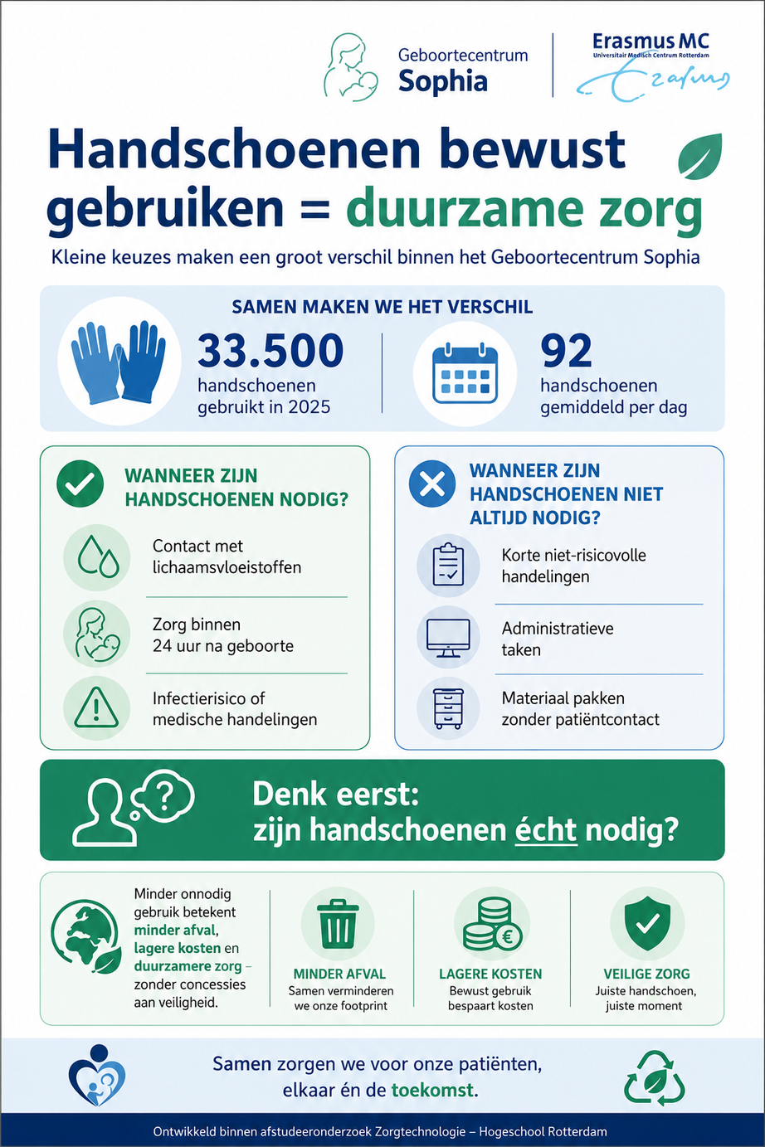
LDE Thesis Lab - Groene Zorg
RESULTATEN
Poster: over verminderen handschoengebruik via gedragsverandering. Onderzoek over intrinsieke motivatie is hierin meegenomen.
  → Een van de benaderde zorginstellingen heeft hun gebruik met bijna 50% verminderd, hier wordt gemikt op 30%.
Borgingsplan
  Document met meerdere aanbevelingen om duurzamer te gaan en blijven werken. (Waaronder de duurzaamheidsmonitor, ambassadeur en poster)
Duurzaamheidsmonitor
  Grote Excel-sheet met alle bestelldata van 2024, 2025 en tot nu toe 2026 ingevuld, met samenvattende grafieken en cijfers die overzicht per dag, week, maand en jaar geven.
Dit zijn de belangrijkste onderdelen van het uiteindelijke ingeleverde adviesrapport.

Slide 16
LDE Thesis Lab - Groene Zorg
AANBEVELING
Pilot: Pilot starten MEDIPAD. Wanneer succesvol op grote schaal inzetten.
Ambassadeur: Ambassadeur aanstellen zodat duurzaamheid een gezicht krijgt, en dus actueel blijft binnen de organisatie.
Duurzaamheidsmonitor:
Duurzaamheidsmonitor blijven gebruiken zodat het verschil in gebruikte disposables duidelijk wordt.
Poster: Poster up-to-date houden met actuele handschoennummers, en het vieren wanneer de 30% vermindering is bereikt.

Slide 17



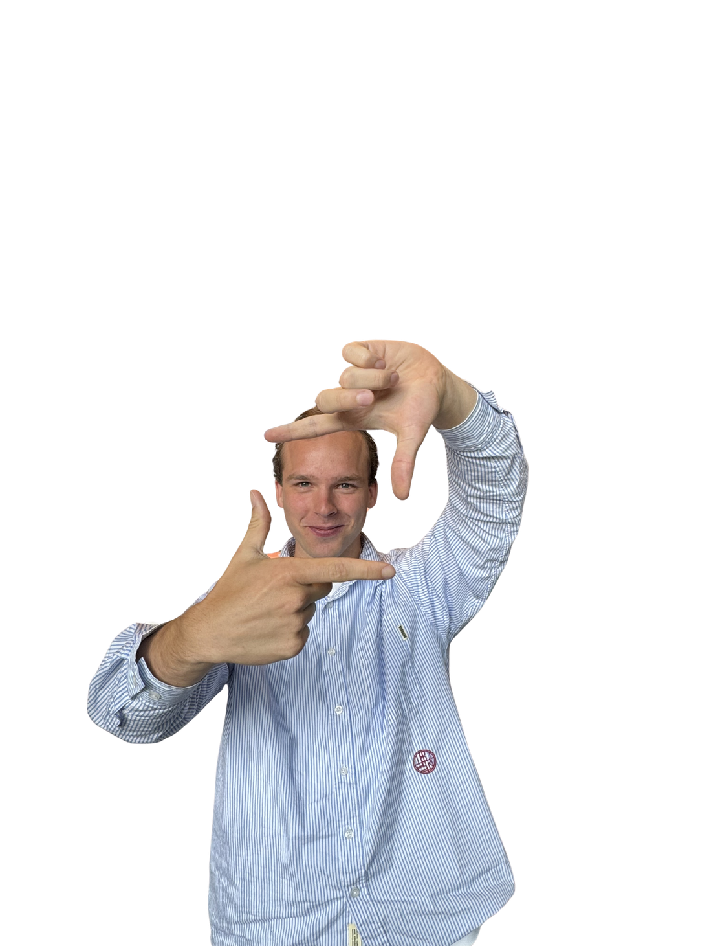
LDE Thesis Lab - Groene Zorg
DUURZAMER MEDICATIEGEBRUIK MET DE MEDICATIE-
BEOORDELING
Door Marijn Kraan
Wat heb ik onderzocht:
Ik onderzocht de voorwaarden waaronder de Medicatiebeoordeling van Zilveren Kruis medicatieverspilling in de extramurale medicatieketen vermindert.

Slide 18







1
LDE Thesis Lab - Groene Zorg
30 Juni, 2026
MEDICATIEBEOORDELING
www.zilverenkruis.nl/gezonder-leven/magazine/prettiger-ouder-worden/medicatiebeoordeling
  Betrokken stakeholders: huisarts, apotheker, patiënt en zorgverzekeraar;
  Beoordeelt het medicatiegebruik van patiënten om de medicatie te optimaliseren volgens richtlijnen en onnodig medicatiegebruik te verminderen;
  Leeftijd: 65 jaar en ouder;
  Polyfarmacie: gebruik van 5 of meer geneesmiddelen.

Slide 19
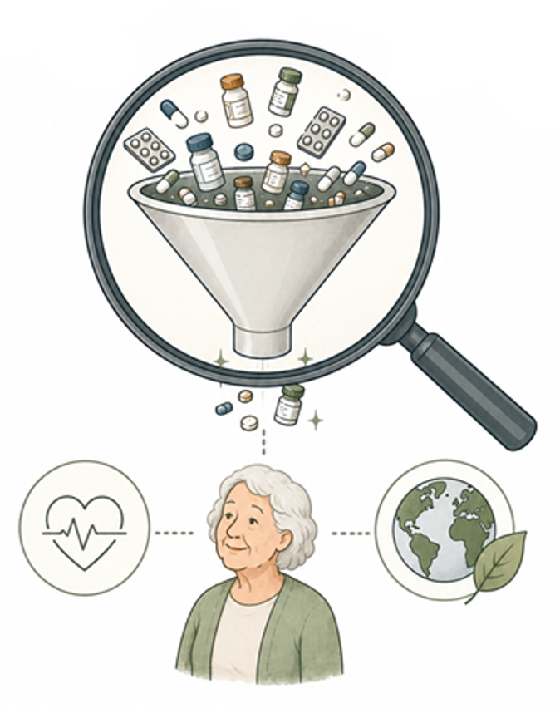
2
LDE Thesis Lab - Groene Zorg
30 Juni, 2026
INTRODUCTIE
Waarom is de medicatiebeoordeling belangrijk?
Geneesmiddelen ≈ 2 megaton CO₂-uitstoot per jaar in Nederland
⟶ 1,5 miljoen personenauto’s per jaar.
Met een verwachte stijging van het medicijngebruik van 37% in 2035 wordt het verminderen van medicatieverspilling steeds belangrijker.
Medicatiebeoordeling: hoog potentieel, lage toepassing.
83% van de in aanmerking komende patiënten heeft nooit een medicatiebeoordeling gehad.

Slide 20
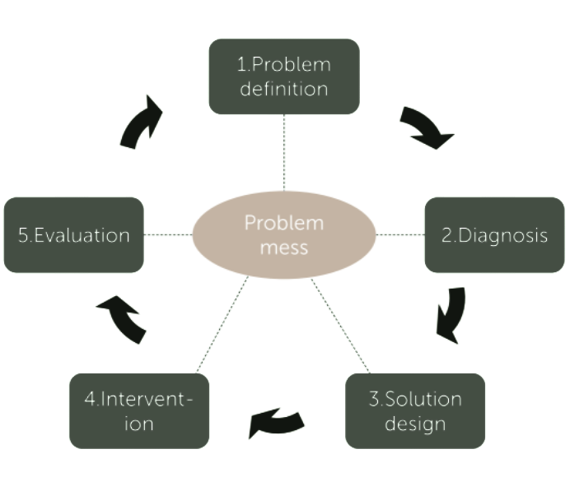
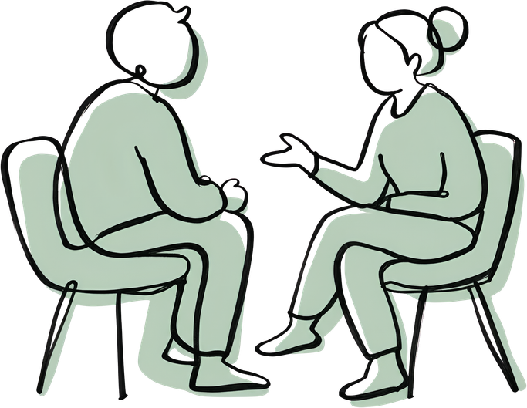
2
LDE Thesis Lab - Groene Zorg
30 Juni, 2026
METHODE
Design study:
Hoe heb ik de medicatiebeoordeling verder onderzocht?
The Problem-Solving Cycle by Van Aken et al. (2012)

Slide 21
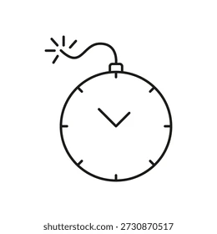



3
LDE Thesis Lab - Groene Zorg
30 Juni, 2026
RESULTATEN
Wat heb ik gevonden?
Tijds- en werkdruk
Financiele tegenprikkel
Gefragmenteerde samenwerking
Lage patiëntbewustheid
Klinische framing > duurzaamheids framing

Slide 22
4
LDE Thesis Lab - Groene Zorg
30 Juni, 2026
RESULTATEN
Welke interventies zijn er opgesteld:
Gestart met 9 mogelijke interventies ⟶ Beoordeeld op impact & haalbaarheid ⟶ 3 geselecteerd
De 3 interventies (op lokaal, regionaal en landelijk niveau):
  Geautomatiseerd flagging systeem — identificeer automatisch in aanmerking komende patiënten
  Regionale samenwerkingsstructuren — best practices uitrollen via FTO-overleggen
  Bewustwordingscampagnes (ook over duurzaam medicatiegebruik)

Slide 23
5
LDE Thesis Lab - Groene Zorg
30 Juni, 2026
AANBEVELING
Advies aan Zilveren Kruis
Zilveren Kruis kan 3 rollen aannemen:
Initiator & financieerder (interventie 1)
Facilitator (interventie 2)
Communicator (interventie 3)
2026
2027
2028
Breng bestaande flagging systemen in kaart
Bouw stakeholderssteun op en start eerste pilot
Bredere implementatie, verankeren in ZN (indien succesvol)
Identificeer best practices met expertgroep
Vertaal bevindingen naar FTO’s in samenwerking met bv. KNMP, IVM, NHG
Verspreid inzichten via netwerken
Integreer medicatieverspilling in (patient)communicatie
Evalueer campagnebereik
Versterk duurzaamheidsframing in contracten/beleid/richtlijnen

Slide 24
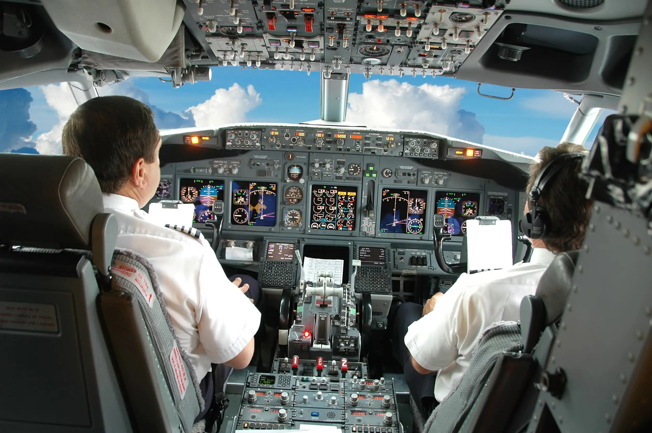
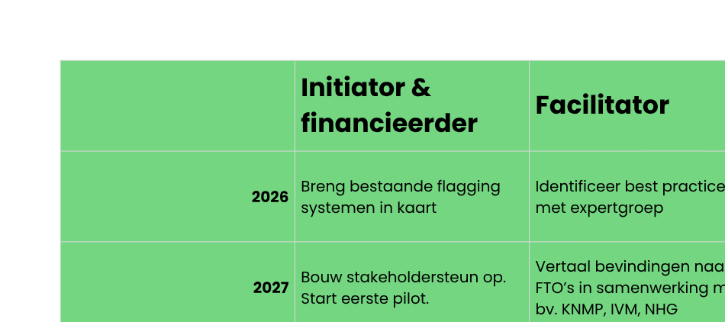
5
LDE Thesis Lab - Groene Zorg
30 Juni, 2026
AANBEVELING
Advies aan Zilveren Kruis
Zilveren Kruis kan 3 rollen aannemen:

Slide 25

6
RESUMÉ
  Medicatiebeoordelingen ondersteunen duurzaam medicatiegebruik
  Drie interventies pakken belangrijke implementatiebarrières aan
  Implementatie moet impact en werkdruk in balans brengen
[...] de medicatiebeoordeling moet gezien worden als “een tool in de toolbox”.

Slide 26

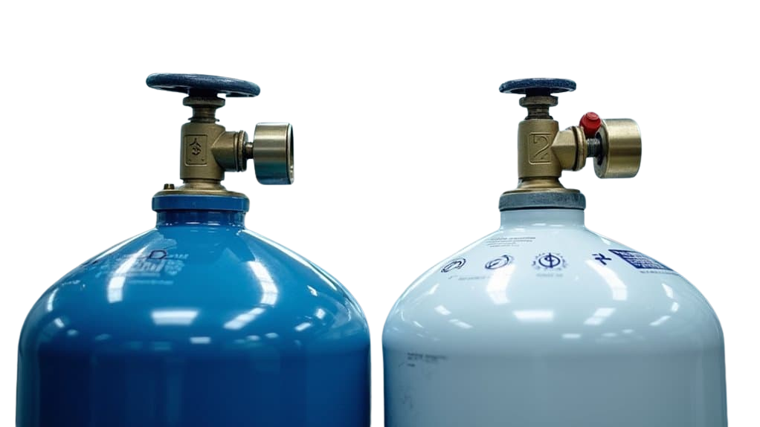
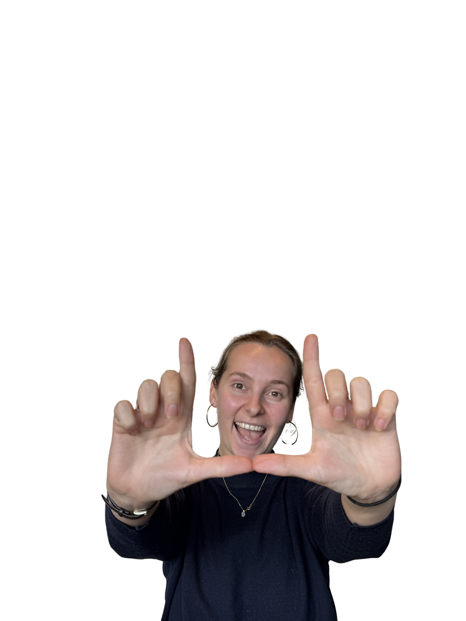
LDE Thesis Lab - Groene Zorg
MEDICINAAL LACHGAS
Door: Hannah Winder
Wat heb ik onderzocht:
Ik heb onderzoek gedaan naar medicinaal lachgas gebruik over verschillende afdelingen vanuit een klinisch en technisch perspectief.

Slide 27
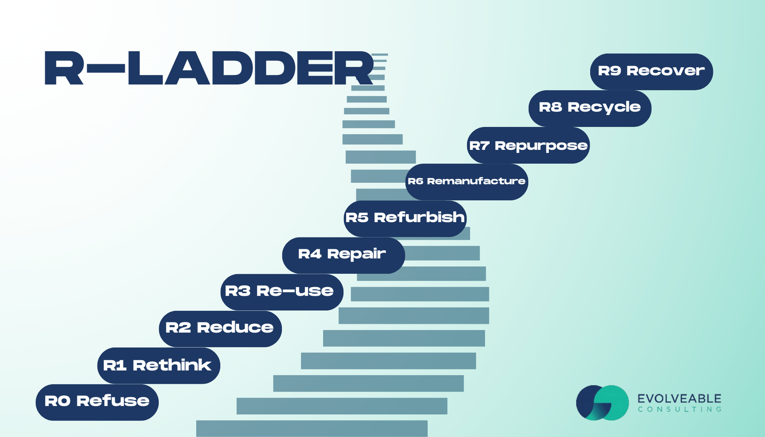
LDE Thesis Lab - Groene Zorg
09 May, 2026
ACHTERGROND
Klimaat impact
Gezondheids impact
  Global warming potential van 273 keer CO2.
  Ozone depletie
  Foetale afwijkingen
  Neurologische effecten
Afdelingen
  Aneasthesie
  Tandarts
  Verloskunde
  Dermatologie
  Ouderen geneeskunde
  MDL
Technische innovaties
  Cilinders vs centrale pijpleidingen
  Toedieningssystemen
  Scavenging systemen
  Cracking systemen
  Absorptie systemen

Slide 28

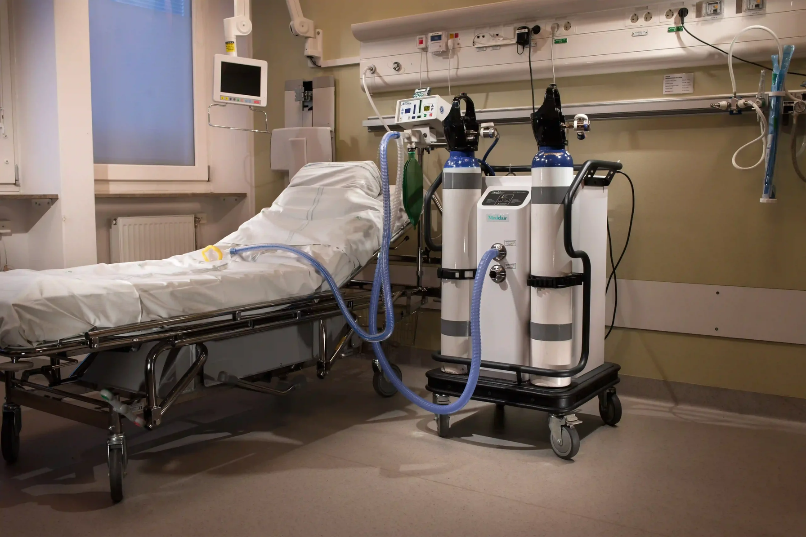
LDE Thesis Lab - Groene Zorg
09 May, 2026
TECHNIEK
Belangrijkste bevindingen:
60 systemen geanalyseerd, maar 7 doen actief aan emissiereductie
Systemen van meer duurzaam naar minst duurzaam
  Cracking
  Flow demand toediening
  Monitoring
  Scavenging
  Continue flow toediening

Slide 29
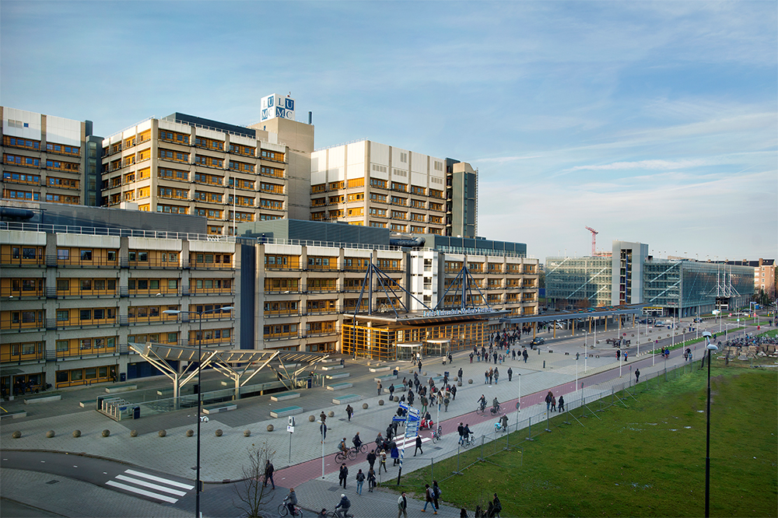
LDE Thesis Lab - Groene Zorg
09 May, 2026
CASE STUDY
Obstetrics | Birth | Relivopan 50/50 | Most risk averse protocol
Children’s hospital | Small interventions for anxious children (for instance injections) | Relivopan 50/50 | More risk averse protocol
Emergency Department | Small interventions less capable patients (for instance sutures) | Relivopan 50/50 | Least risk averse protocol
Surgergy | Pectus excavatum repair (N2O as cryoanalgesia) | Niontix 100% | Protocol not for analgesic/ sedative purposes

Slide 30
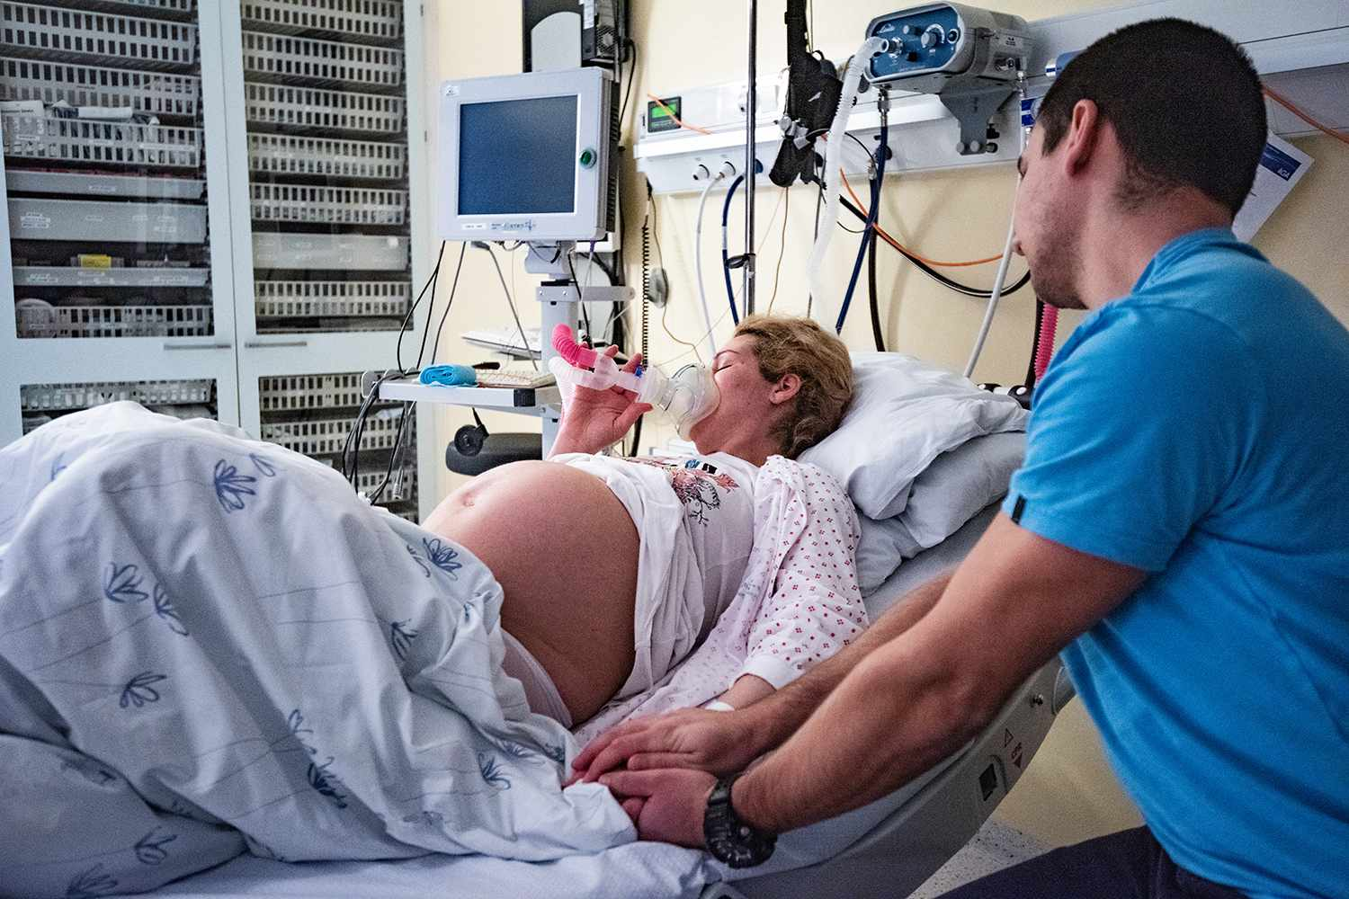
LDE Thesis Lab - Groene Zorg
09 May, 2026
VERLOSKUNDE
VAS score en tevredenheid
  Paradox
  Daling VAS score 1.6
  Tevredenheid ongv. 7.5 patient en zorgverlener
1ste lijn verloskundigen
  Toediening en traning 1ste lijn
  LUMC personeel weet niets van lachgas
Conversie
  25,37% conversion primi
  9,52% conversion mult

Slide 31
LDE Thesis Lab - Groene Zorg
09 May, 2026
CONCLUSIE
  Alternative medicatie
  CO2 eq berekenen
Verloskunde
  Epiduraal, Remifentanyl
SEH
  Ketamine, Methoxyfluraan
Heelkunde (aneasthesiology)
  Propofol
Hechten
  Lidocaine
  CO2eq toevoegen aan de kosten-baten analyse
  Geen one size fits all
  Mobiele vs Centrale systemen
  Protocollen en systemen
  Cilinders vs Centrale toedienings systemen
Binnen een ziekenhuis meer communiceren over protecollen en systemen rondom lachgas.
Cilinders zijn duurzamer, in Nederland is het de norm. Andere landen kunnen daarvan leren
  Defensie lachgas gebruiken tegenover Primi
  Lekkage scavenging systemen
Minder snel lachgas toedienen bij primi
  Alternatieven zoeken voor 1ste lijn verloskundige om toe te dienen
Vaak lekkage in toedienings systemen
  Onderzoek nodig naar lekkage in afzuigsystemen
  Cryo Analgesie
Onderzoek doen naar het gebruik van CO2 inplaats van N20 voor cryo analgesie

Slide 32
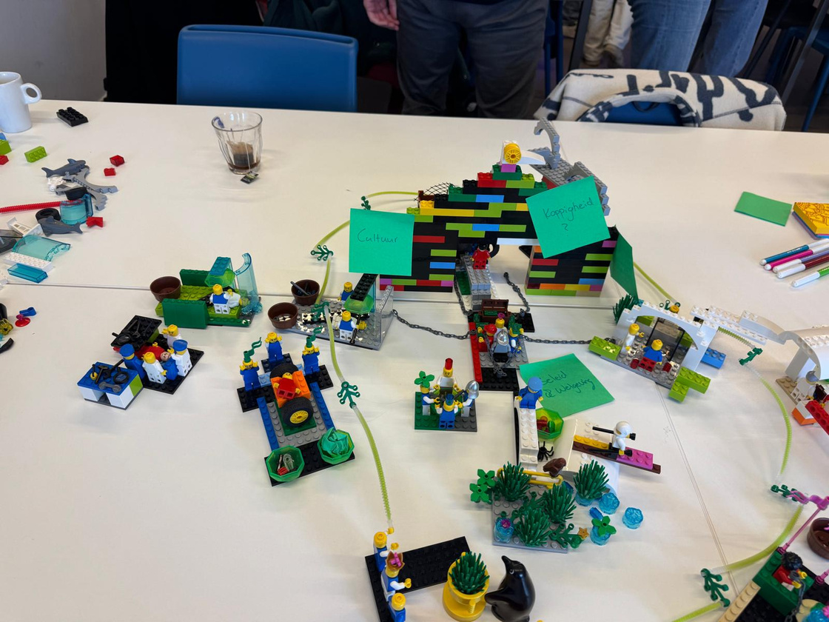
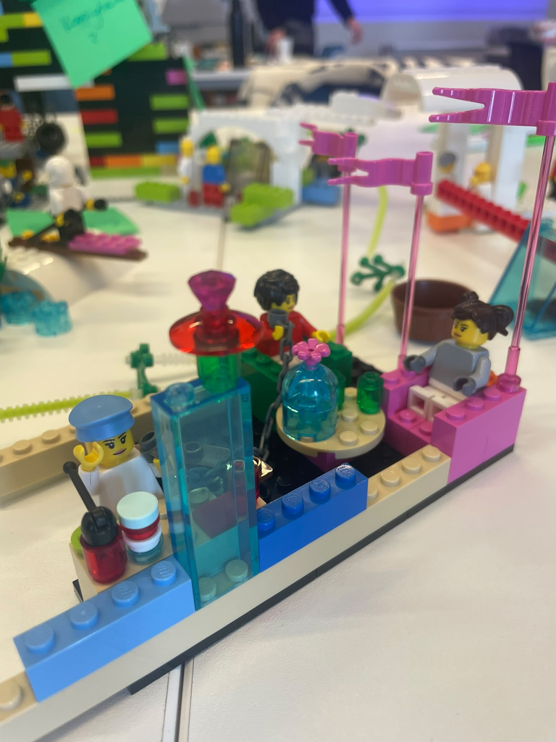
LEGO sessies om onze ideeën tot leven te brengen

Slide 33

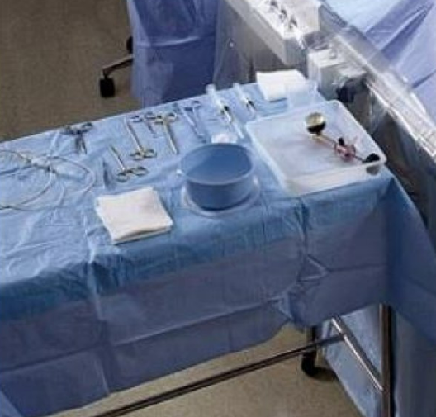
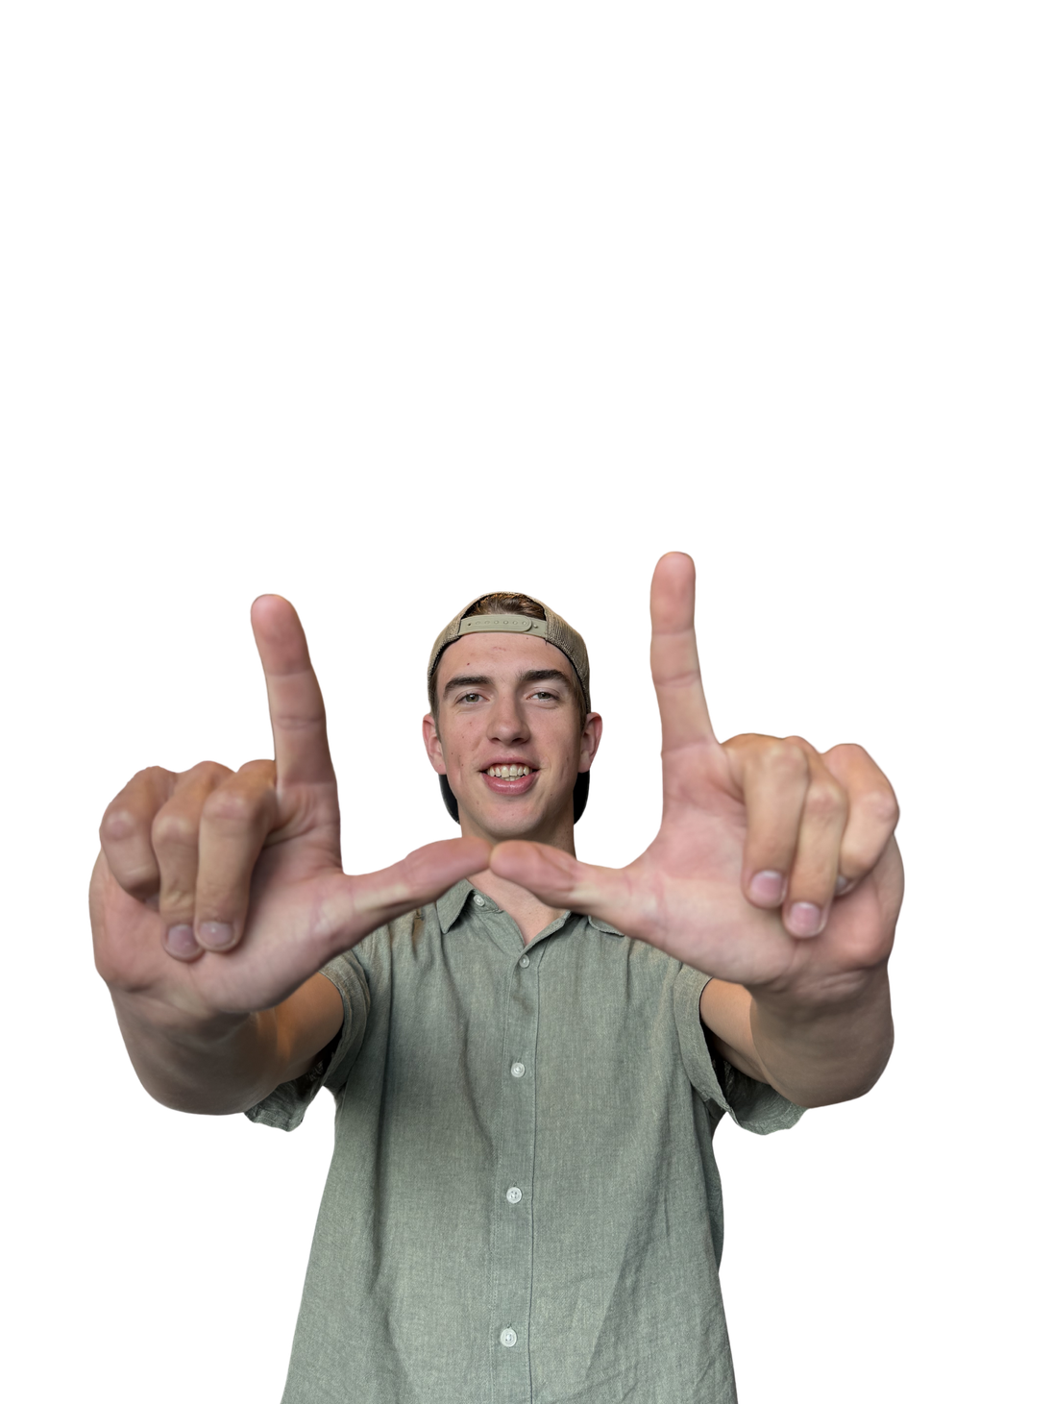
LDE Thesis Lab - Groene Zorg
R E D U C T I E
C H I R U R G I S C H
A F D E K M A T E R I A A L
Door: Joost Hogendoorn
Ik heb onderzocht hoe het instrumentenveld binnen het LUMC slimmer kan worden ontworpen, zodat minder chirurgisch afdekmateriaal wordt gebruikt zonder in te leveren op veiligheid, steriliteit en werkbaarheid.

Slide 34
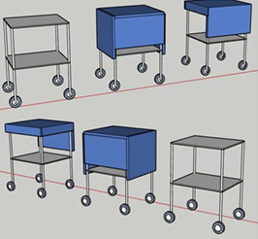
LDE Thesis Lab - Groene Zorg
09 May, 2026
O N D E R Z O E K
  Huidige situatie en materiaalgebruik geanalyseerd.
  Pakket van eisen en stakeholdersanalyse opgesteld.
  Eerste ontwerp ontwikkeld en verbeterd op basis van feedback.
  Praktijktesten uitgevoerd op veiligheid en werkbaarheid.
  Adviesrapport opgesteld voor verdere implementatie.

Slide 35
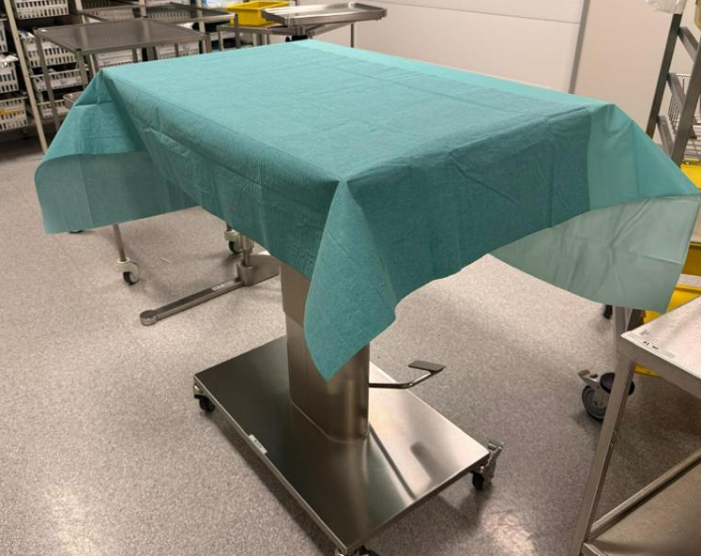
LDE Thesis Lab - Groene Zorg
09 May, 2026
R E S U L T A T E N
  Van 3 naar 2 ingekorte zijden.
  Veiligheidsbuffer van 15 cm voor het verplaatsen van de tafel.
  1,08 m² minder afdekmateriaal per instrumentenveld.
  18.000 m² minder afdekmateriaal per jaar binnen het LUMC.
  64,5% CO₂-reductie
  12.377 kg CO₂-eq besparing per jaar

Slide 36
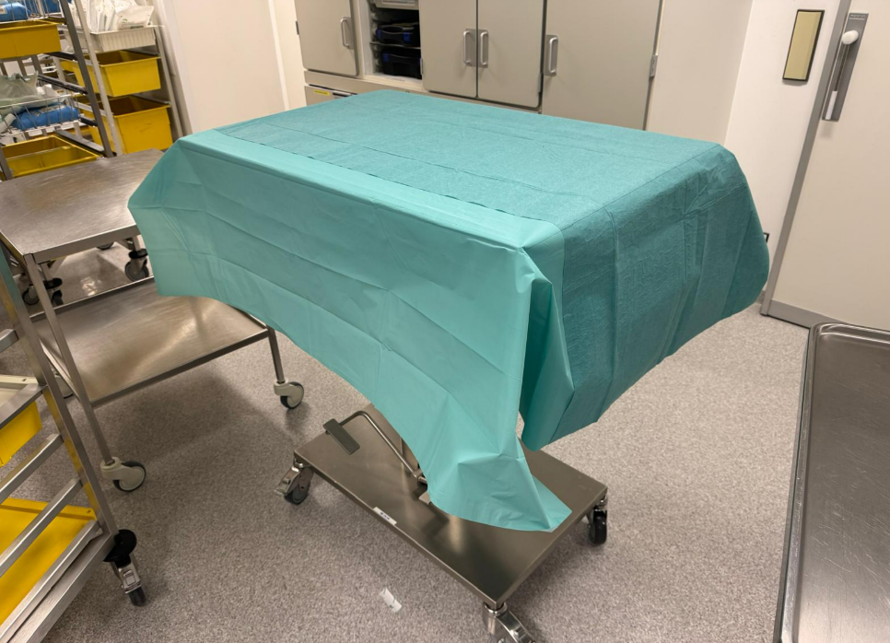
LDE Thesis Lab - Groene Zorg
09 May, 2026
A A N B E V E L I N G E N
  Vraag goedkeuring aan infectiepreventie
  herbruikbaar instrumentenveld van 147,5 × 120 cm of een vergelijkbare standaardmaat.
  controleren of het materiaal met een overhang van 15 cm goed op zijn plaats blijft liggen.
  Breid de oplossing uit naar andere instrumentenvelden

Slide 37
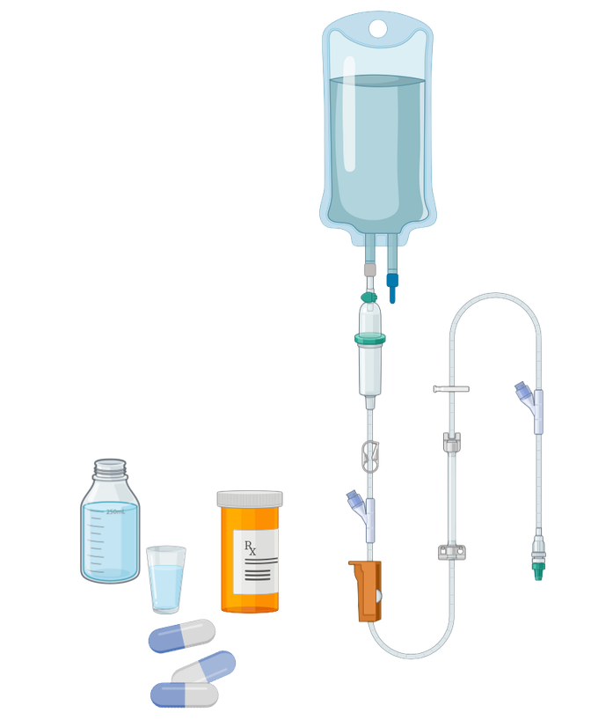
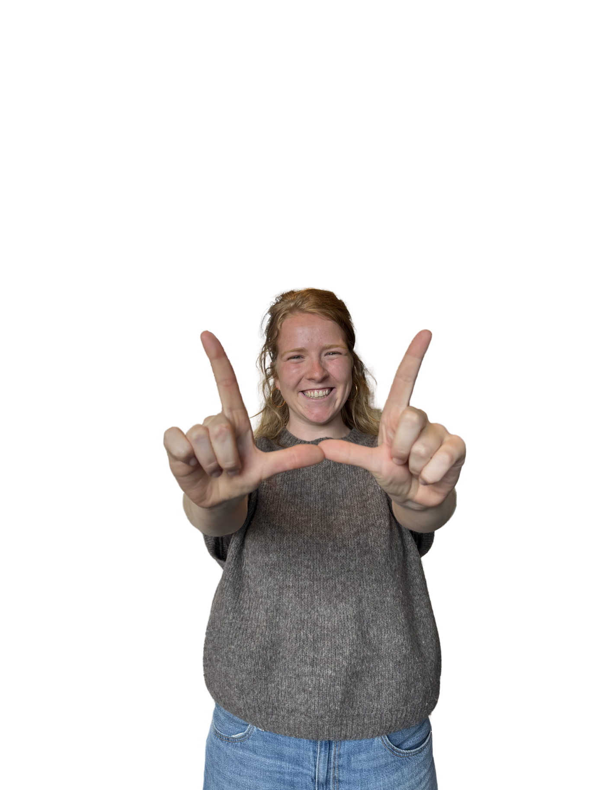
LDE Thesis Lab - Groene Zorg
REDUCTIE INFUUSVLOEISTOFGEBRUIK
Cathelijne van Beijma
Wat ik heb onderzicht:
"Ik heb onderzocht welke maatregelen het gebruik van infuusvloeistoffen in het LUMC kunnen verminderen, en hoe zorgprofessionals deze beoordelen op effectiviteit, haalbaarheid en acceptatie."

Slide 38

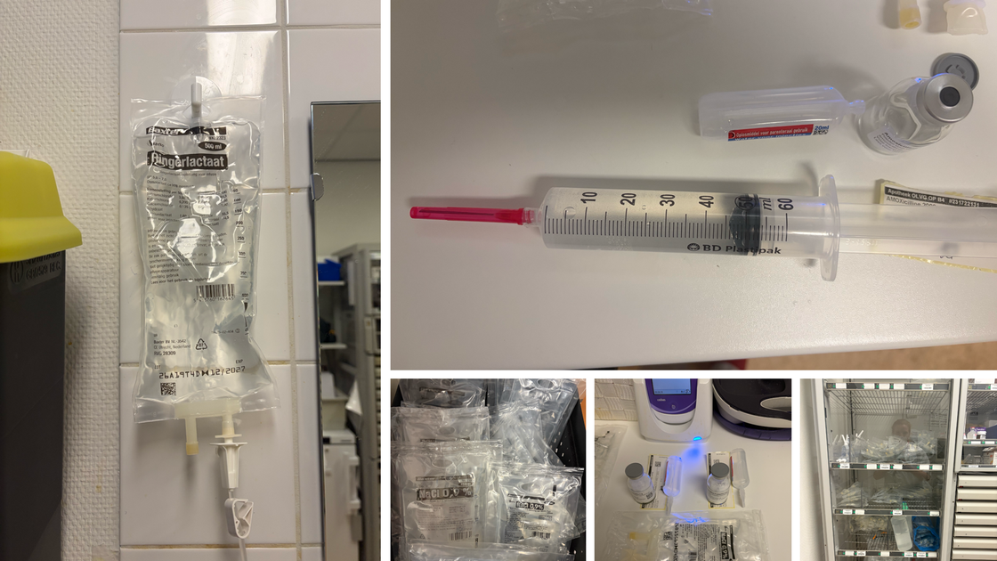
LDE Thesis Lab - Groene Zorg
09 May, 2026
AANLEIDING EN PROBLEEM
De aanleiding
  November 2024: orkaanschade bij een Amerikaanse leverancier.
  Verbruik daalt direct zonder gevolgen voor de patiëntveiligheid
  Na herstel van de levering: verbruik keert terug naar het oude niveau.
Relevantie
  4,4% van de wereldwijde CO2 uitstoot komt van de zorgsector
  167.000 infuusvloeistofzakken verbruikt juli-dec 2025
Onderzoeksvraag
Welke maatregelen kunnen binnen het LUMC worden ingezet om het gebruik van infuusvloeistoffen te verminderen, en hoe worden deze maatregelen beoordeeld op effectiviteit, haalbaarheid en acceptatie door verschillende zorgprofessionals?

Slide 39

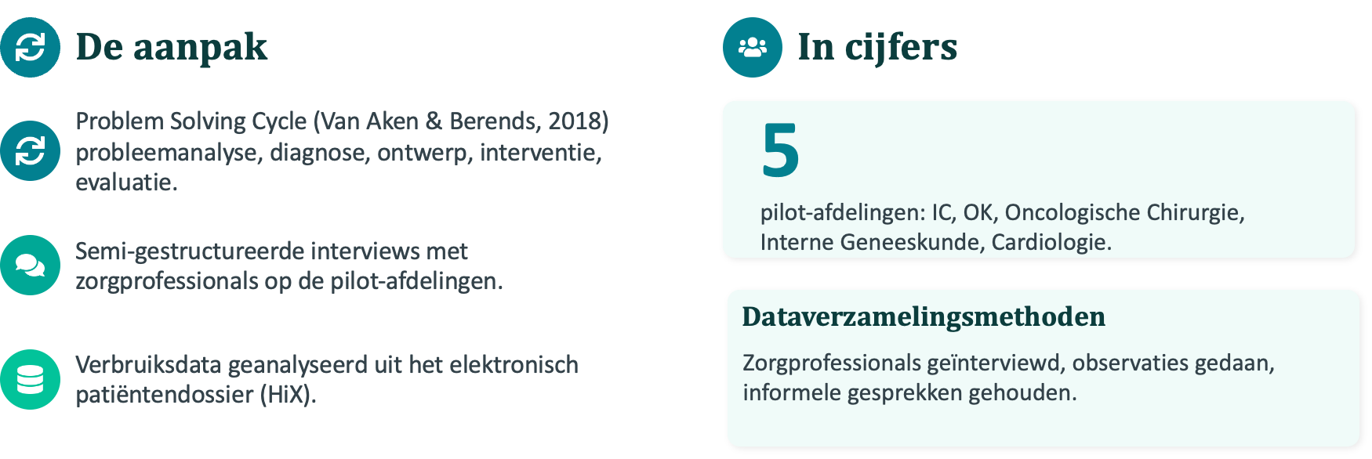
LDE Thesis Lab - Groene Zorg
09 May, 2026
METHODE EN INTERVENTIES

Slide 40
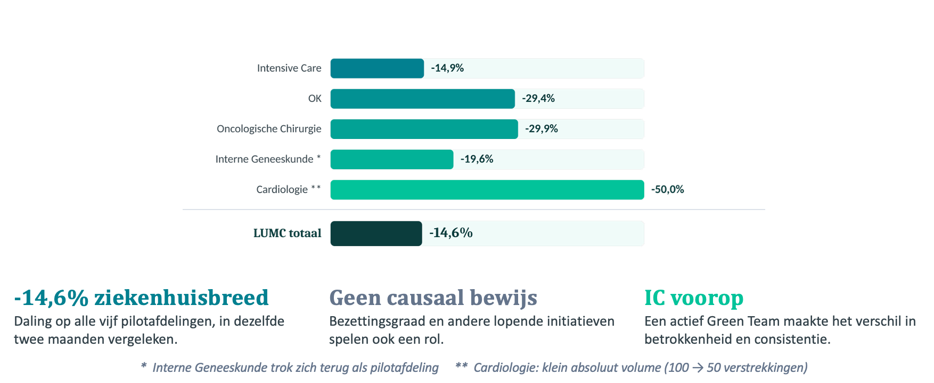
LDE Thesis Lab - Groene Zorg
09 May, 2026
RESULTATEN
Het verbruik vergeleken tussen april-mei 2025 en april-mei 2026

Slide 41
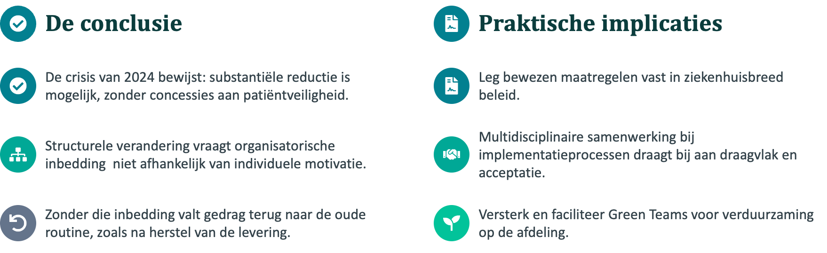
LDE Thesis Lab - Groene Zorg
09 May, 2026
AANBEVELINGEN

Slide 42
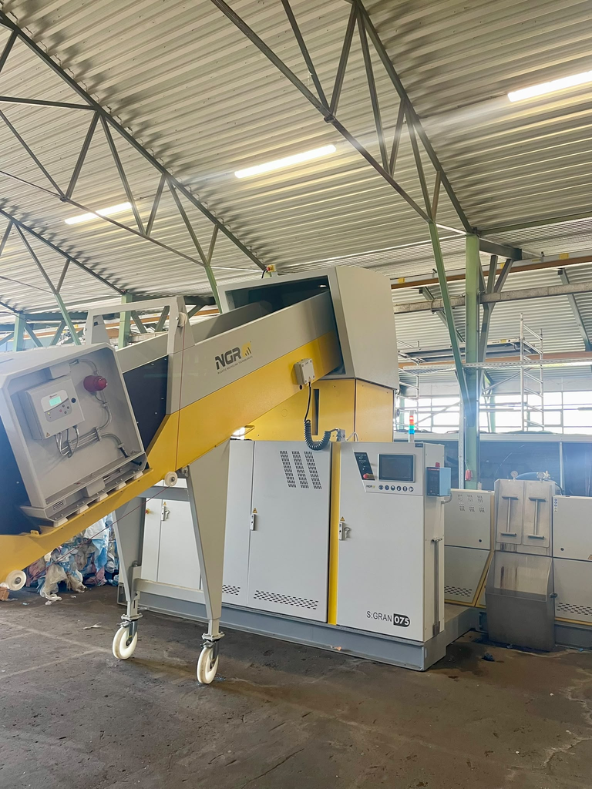
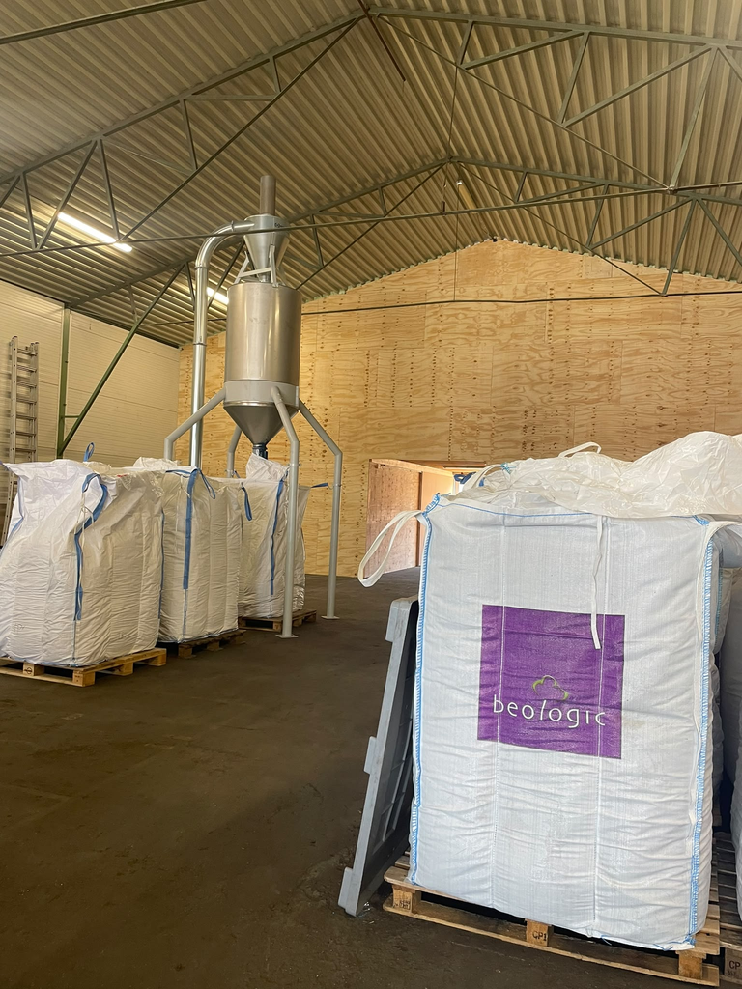
Een kijkje achter de schermen bij Greencycl

Slide 43
OVERKOEPELENDE CONCLUSIE
  INVESTERINGSBELEID
  STANDARDISATIE VAN DUURZAME OVERWEGINGEN
  COMMUNICATIE AANMOEDIGEN
  JEZELF IN DE MIX GOOIEN EN KENBAAR MAKEN OM BEWEGING TE FACILITEREN
  POSITIEF OVERBRENGEN, STRESS OP PERSONEEL MINIMALISEREN

Slide 44
THANK
YOU.
30 Juni, 2026
LDE Thesis Lab-Groene Zorg

